Slide 1



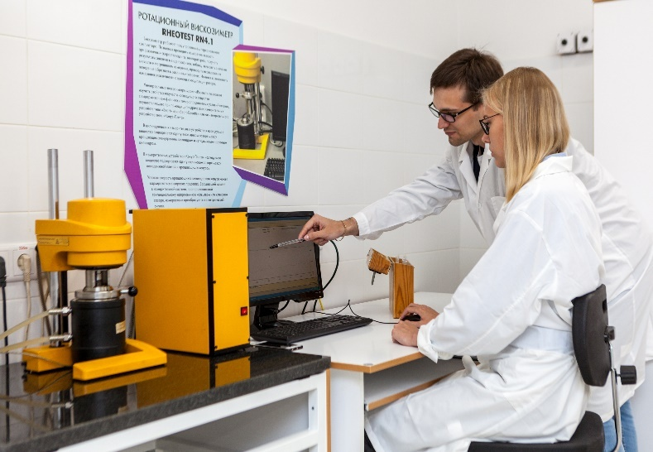

«Способы перехвата HTTPS-трафика, MITM-атака» по дисциплине «Инфокоммуникационные системы и сети»
Докладчики: Д.С. Лоргов, студент ИСТ-23-2б
Д.А. Кушаков, студент ИСТ-23-2б

Slide 2

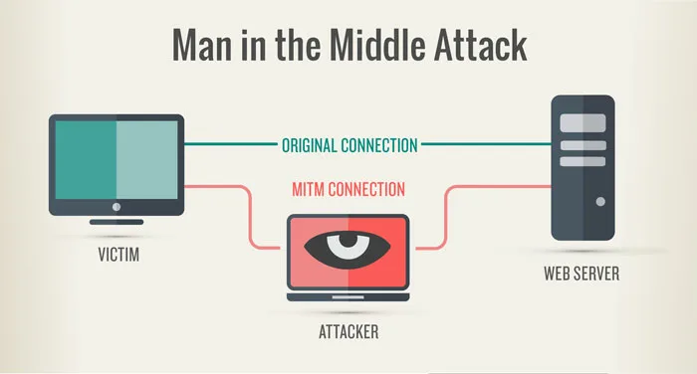
ТЕОРИЯ
Атака «человек посередине» (Man-in-the-Middle) — это форма кибератаки, при которой для перехвата данных используются методы, позволяющие внедриться в существующее подключение или процесс связи.
Злоумышленник может быть пассивным слушателем в вашем разговоре, незаметно крадущим какие-то сведения, или активным участником, изменяя содержание ваших сообщений или выдавая себя за человека или систему, с которыми вы, по вашему мнению, разговариваете.

Slide 3
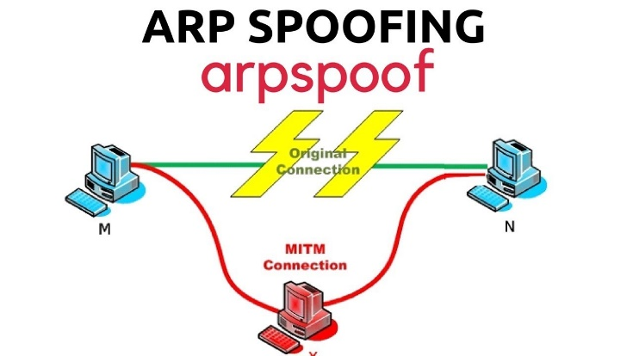
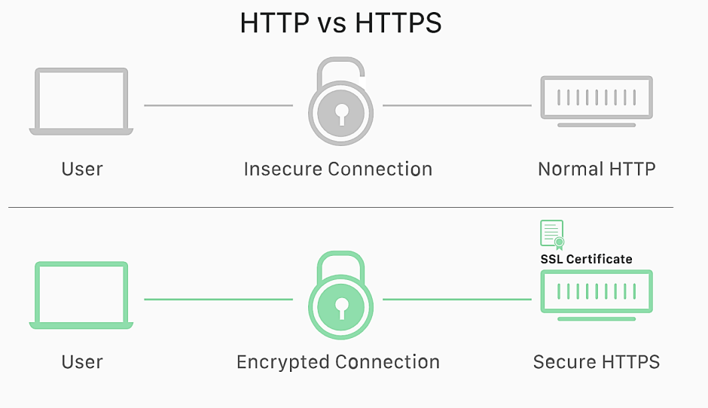
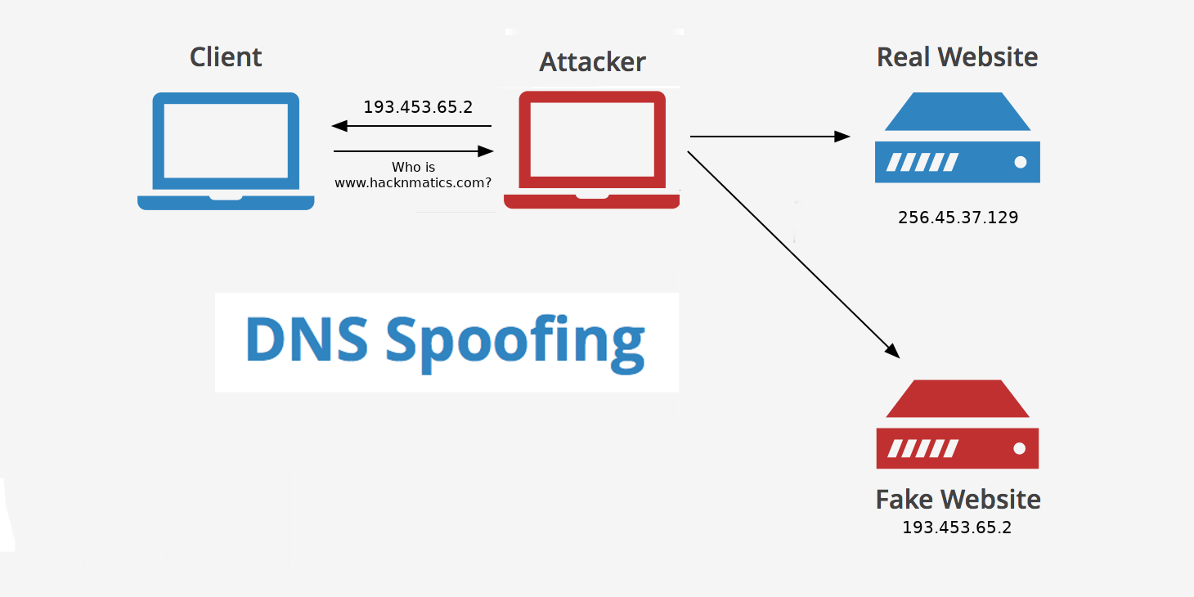
ТЕОРИЯ
Виды MITM-атак:
1 ARP-подмена
2 DNS-спойфинг
3 Атаки на Wi-Fi
4 SSL Stripping
5 и др.

Slide 4
Практическая 1 часть
В одной локальной сети находятся два устройства, первое устройство – компьютер, проводящий MITM атаку, с IP адресом 192.168.31.75, второе устройство – компьютер жертва, с IP адресом 192.168.31.54.
Произведем MITM атаку через программу Cain & Abel.

Slide 5
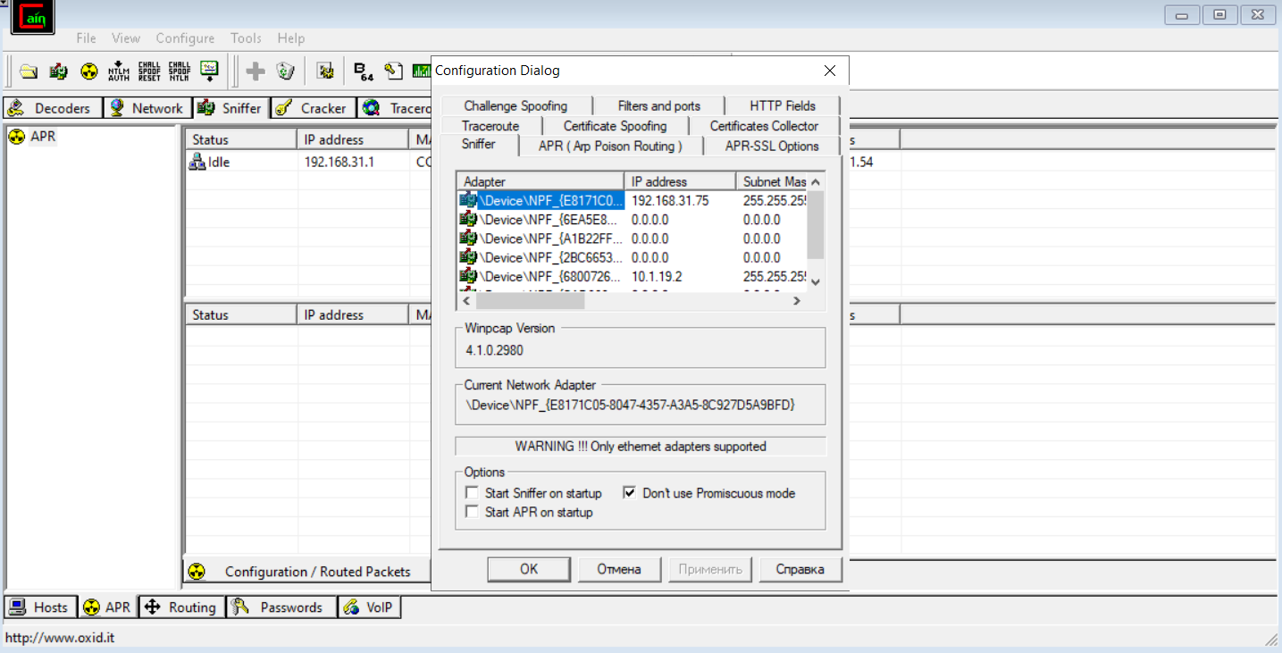
Практическая 1 часть
В приложении выберем устройство, которое будет получать данные, а именно, первый компьютер

Slide 6
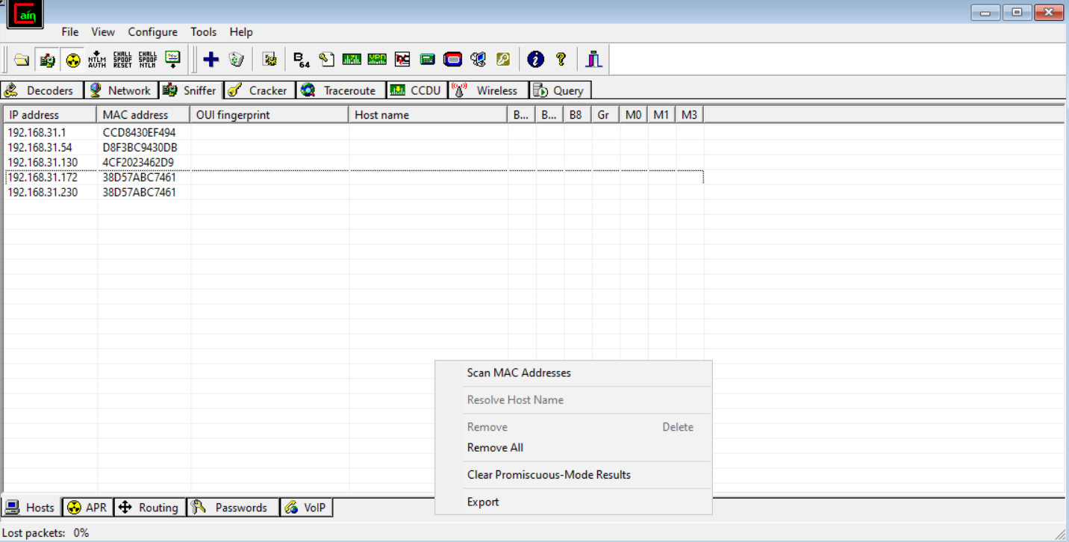
Практическая 1 часть
После, произведем сканирование сети на поиск жертв

Slide 7
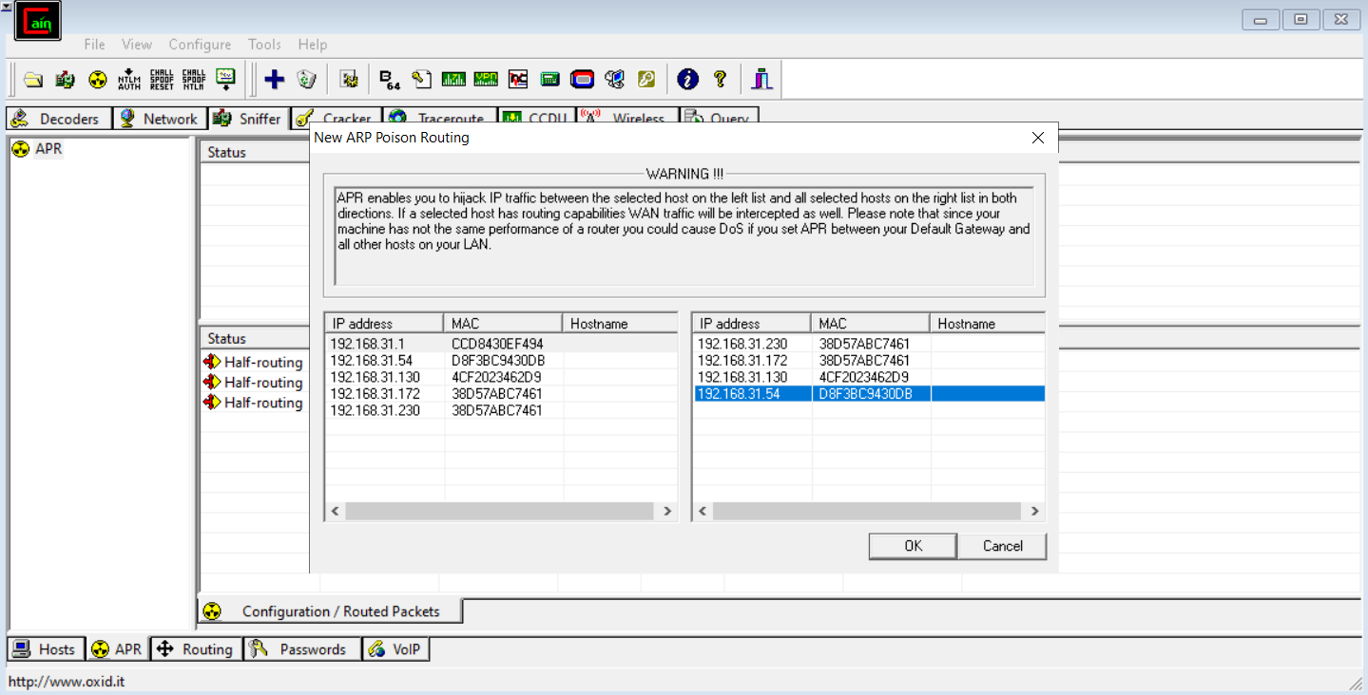
Практическая 1 часть
Дальше, перенаправим трафик жертвы на наше устройство

Slide 8
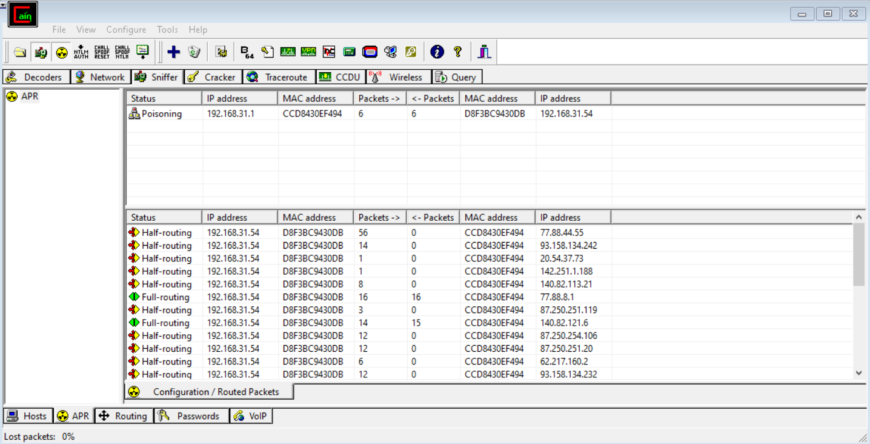
Практическая 1 часть
После, начинаем сканировать сеть.
Снизу, видим пакеты, которые мы перехватили

Slide 9
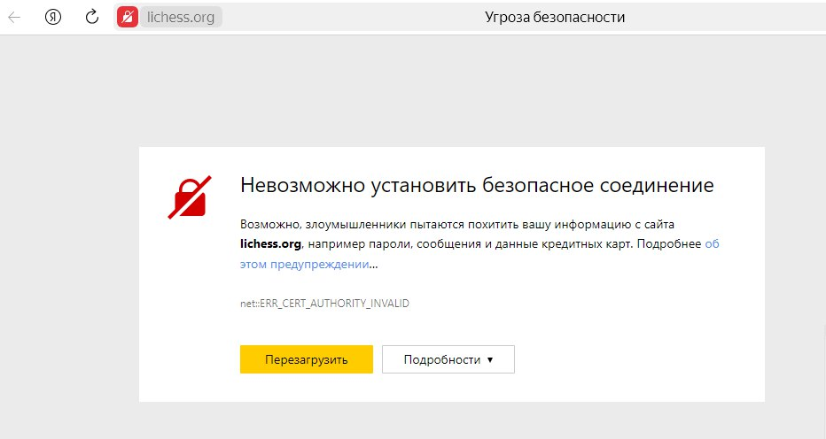
Практическая 1 часть
К сожалению (или к счастью), данный способ является устаревшим, из-за чего, многие браузеры способны выявить данную атаку. ЯНДЕКС

Slide 10
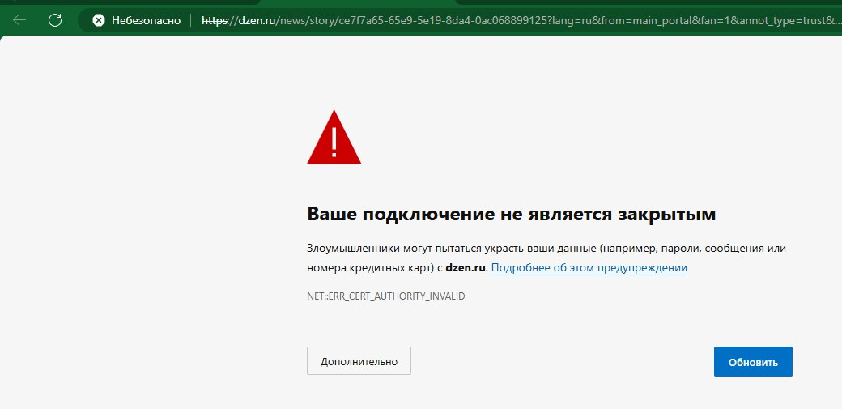
Практическая 1 часть
MICROSOFT EDGE

Slide 11

Практическая 2 часть
Перейдем ко второму способу. Для него нам понадобится Kali Linux.
Kali Linux — это дистрибутив операционной системы Linux, предназначенный для специалистов по информационной безопасности. Он позволяет выполнять расширенное тестирование на проникновение, находить системные уязвимости и устранять возможные лазейки для взломщиков.
Атаку будем проводить через программу Bettercap

Slide 12
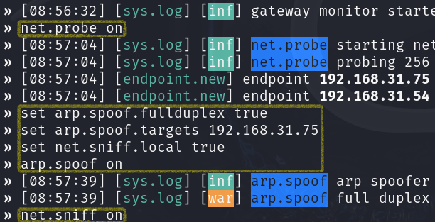
Практическая 2 часть
1) “net.probe on” - включает функцию активного сканирования сети на наличие подключенных устройств.
2) “set arp.spoof.fullduplex true” - настраивает атаку в особом режиме. Атакующий сможет прослушивать и подменять трафик как от жертвы к шлюзу, так и от шлюза к жертве.
3) “set arp.spoof.targets 192.168.31.75” - устанавливает целевой IP-адрес (в данном случае, 192.168.31.75 - это адрес второго компьютера) для ARP-спуфинга.
4) “arp.spoof on” - активирует функцию ARP-спуфинга.
5) “net.sniff on” - активирует функцию перехвата и отображения пакетов, проходящих через сеть.

Slide 13
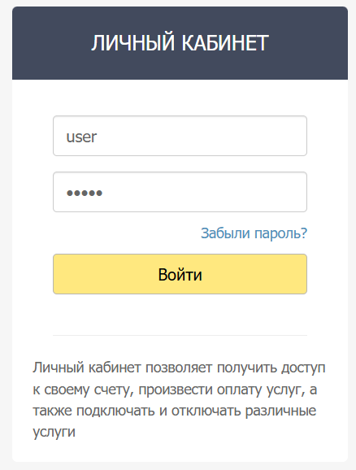
Практическая 2 часть
Для примера возьмем сайт: http://billing.pstu.ru/api.php?r=site/login
Второй компьютер заходит на сайт, и вводит данные:
Login: user
Password: users

Slide 14

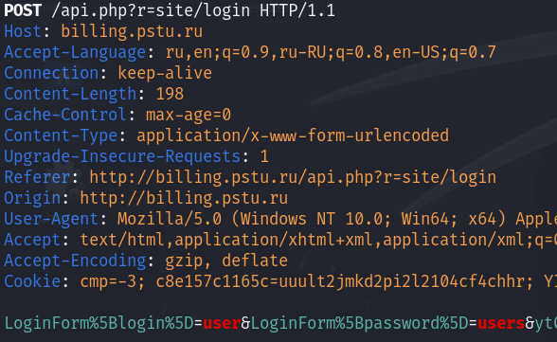
Практическая 2 часть
С первого компьютера мы можем наблюдать данные вхождения на сайт.
Также, с первого компьютера, мы видим логин и пароль, введенные со второго компьютера.
Login: user
Password: users

Slide 15
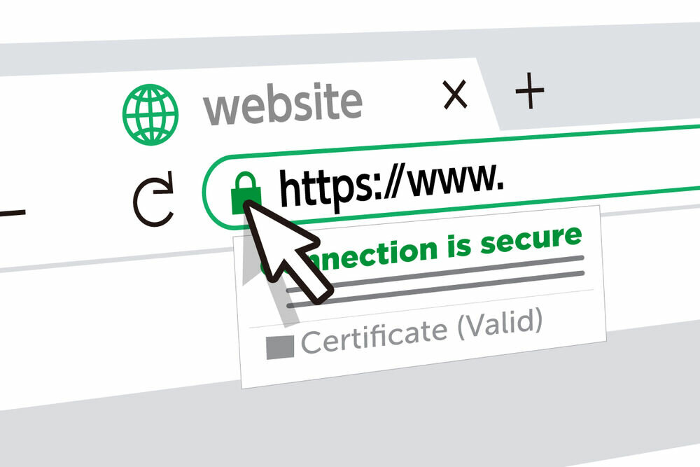
Заключение
Нам удалось перехватить и прочесть http трафик без подозрения со стороны жертвы. Именно так могут поступить злоумышленники, чтобы завладеть вашими данными. Поэтому важно соблюдать правила защиты - не подключаться к непроверенным открытым общедоступным Wi-Fi точкам доступа и, также важно, заходить на сайты только с HTTPS.

Slide 16
Спасибо за внимание
Докладчики: Д.С. Лоргов, студент ИСТ-23-2б
Д.А. Кушаков, студент ИСТ-23-2б

